Slide 1


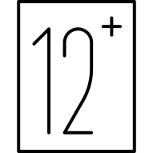
Библиографическое описание

Slide 2
Самарский, Михаил. Акуна матата, Занзибар! Африканские приключения кота Сократа: повесть / Михаил Самарский. – Москва: Издательство АСТ, 2020. – 352 с. – (Радуга для друга)
Мечтали ли вы когда-нибудь побывать в Африке? Тогда отправляйтесь туда вместе с котом Сократом. После путешествия на МКС ему уже не страшны ни львы, ни гепарды, ни даже стадо слонов.
Вы побываете на жарком материке, в саванне в гостях у диких животных, повидаете огромных черепах и даже посетите дом самого Фредди Меркьюри в Занзибаре. Скорее пакуйте чемоданы!

